Slide 1





Slide 2

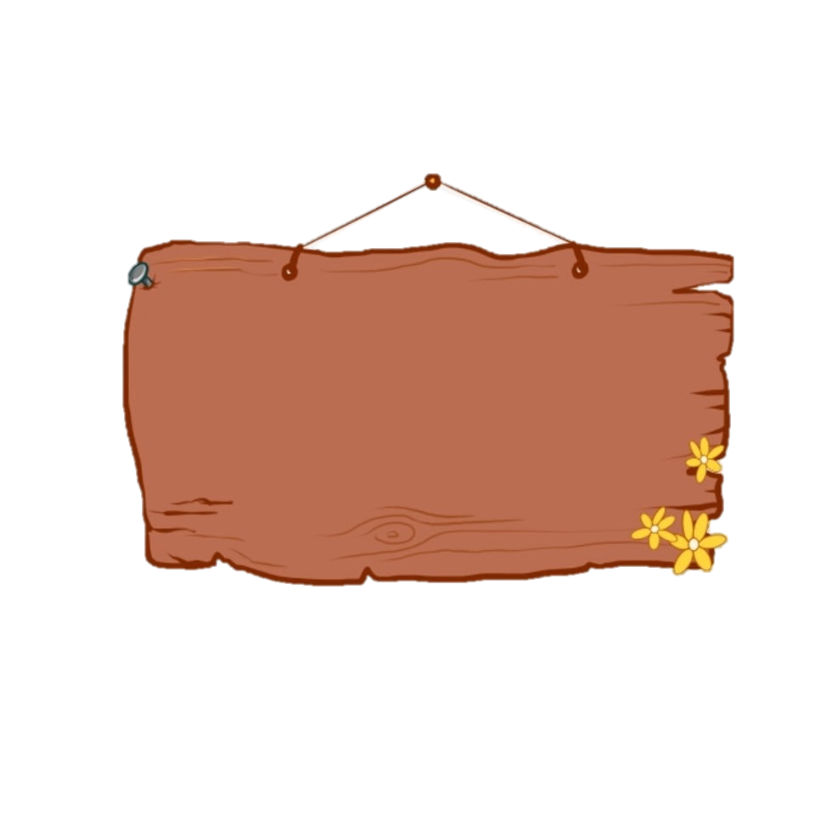

Mục tiêu
Đọc trôi chảy, diễn cảm và nêu được nội dung, ý nghĩa của các bài tập đọc đã học.
Đọc – hiểu nội dung, ý nghĩa của bài Tình quê hương.
Tìm được các câu ghép, từ ngữ được lặp lại, được thay thế có tác dụng liên kết câu trong bài văn.

Slide 3


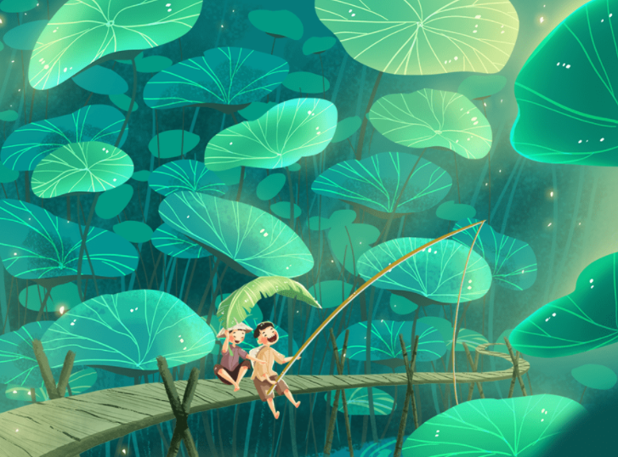
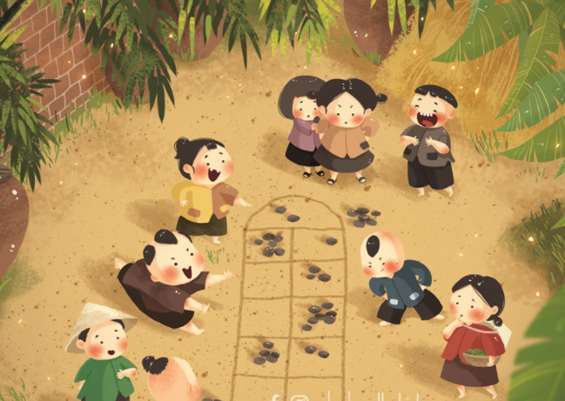



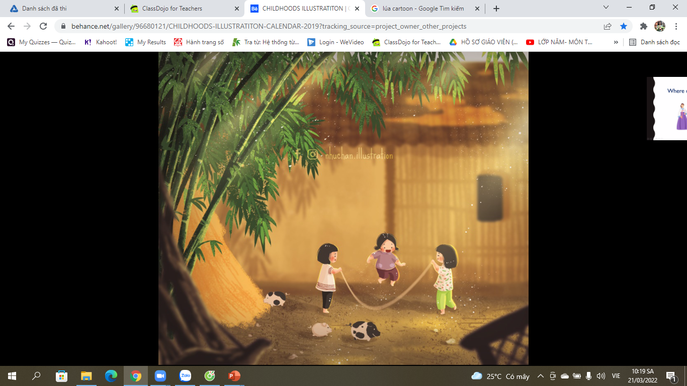

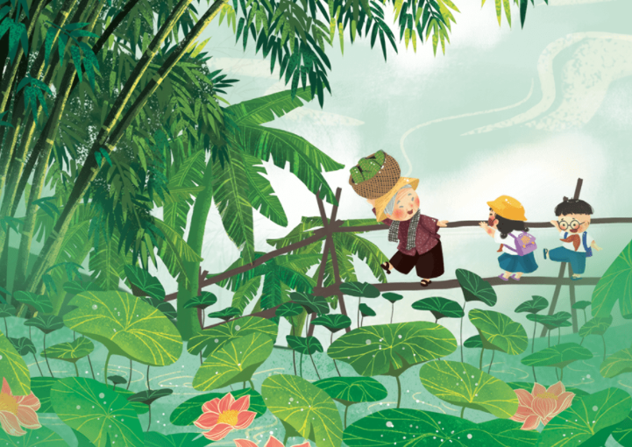

Hãy giúp tớ nhớ lại kỉ niệm tuổi thơ bằng cách đọc to, rõ ràng bài đọc và trả lời câu hỏi bạn nhé!
Notes:
Thầy cô kích vào các chữ số sẽ hiện ra slide chứa bài đọc. Ấn lại biểu tượng số tương ứng để quay về

Slide 4
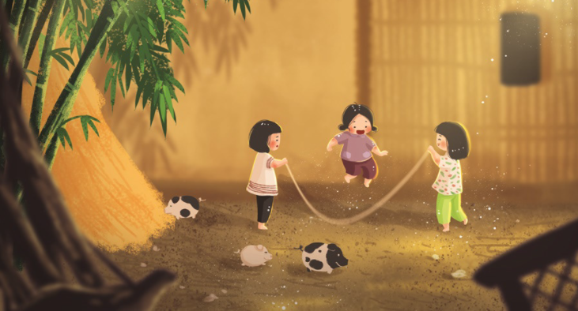
Thầy cô điền tên bài đọc
Câu hỏi tương ứng

Slide 5
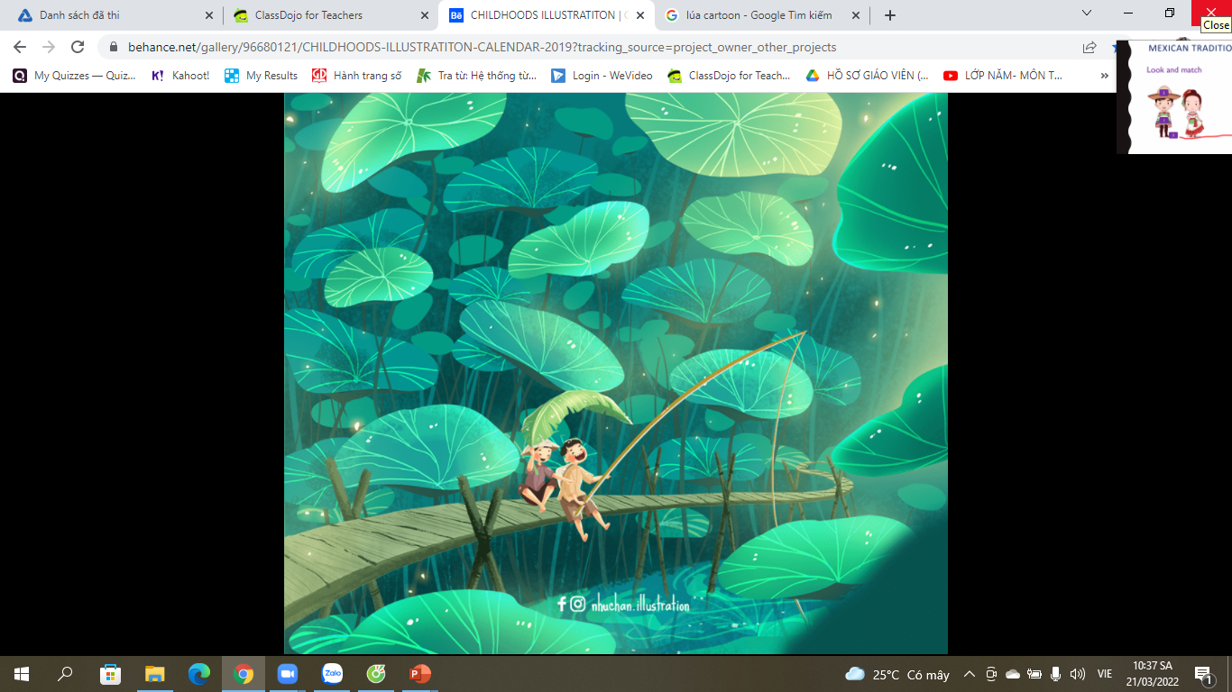
Thầy cô điền tên bài đọc
Câu hỏi tương ứng

Slide 6
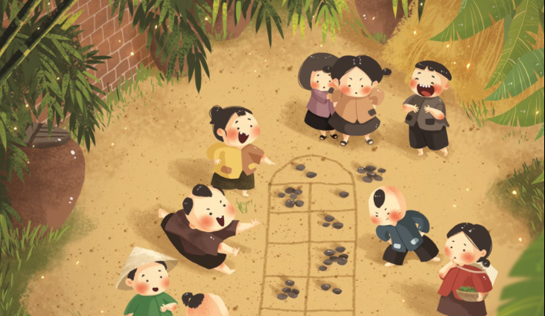
Thầy cô điền tên bài đọc
Câu hỏi tương ứng

Slide 7
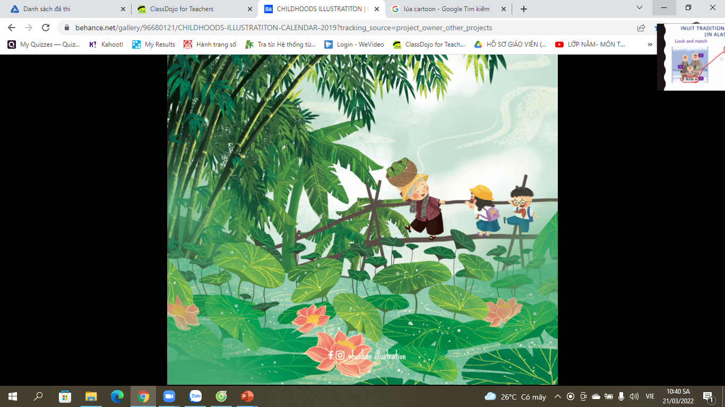
Thầy cô điền tên bài đọc
Câu hỏi tương ứng

Slide 8




2. Đọc bài văn sau và trả lời câu hỏi:
Tình quê hương
Làng quê tôi đã khuất hẳn nhưng tôi vẫn đăm đắm nhìn theo. Tôi đã đi nhiều nơi, đóng quân nhiều chỗ phong cảnh đẹp hơn đây nhiều, nhân dân coi tôi như người làng và cũng có những người yêu tôi tha thiết, nhưng sao sức quyến rũ, nhớ thương vẫn không mãnh liệt, day dứt bằng mảnh đất cọc cằn này.
Làng mạc bị tàn phá nhưng mảnh đất quê hương vẫn đủ sức nuôi sống tôi như ngày xưa, nếu tôi có ngày trở về. Ở mảnh đất ấy, tháng giêng, tôi đi đốt bãi, đào ổ chuột; tháng tám nước lên, tôi đánh giậm, úp cá, đơm tép; tháng chín, tháng mười, đi móc con da dưới vệ sông. Ở mảnh đất ấy, những ngày chợ phiên, dì tôi lại mua cho vài cái bánh rợm; đêm nằm với chú, chú gác chân lên tôi mà lẩy Kiều ngâm thơ; những tối liên hoan xã, nghe cái Tị hát chèo và đôi lúc lại được ngồi nói chuyện với Cún Con, nhắc lại những kỉ niệm đẹp đẽ thời thơ ấu.
Theo NGUYỄN KHẢI

Slide 9

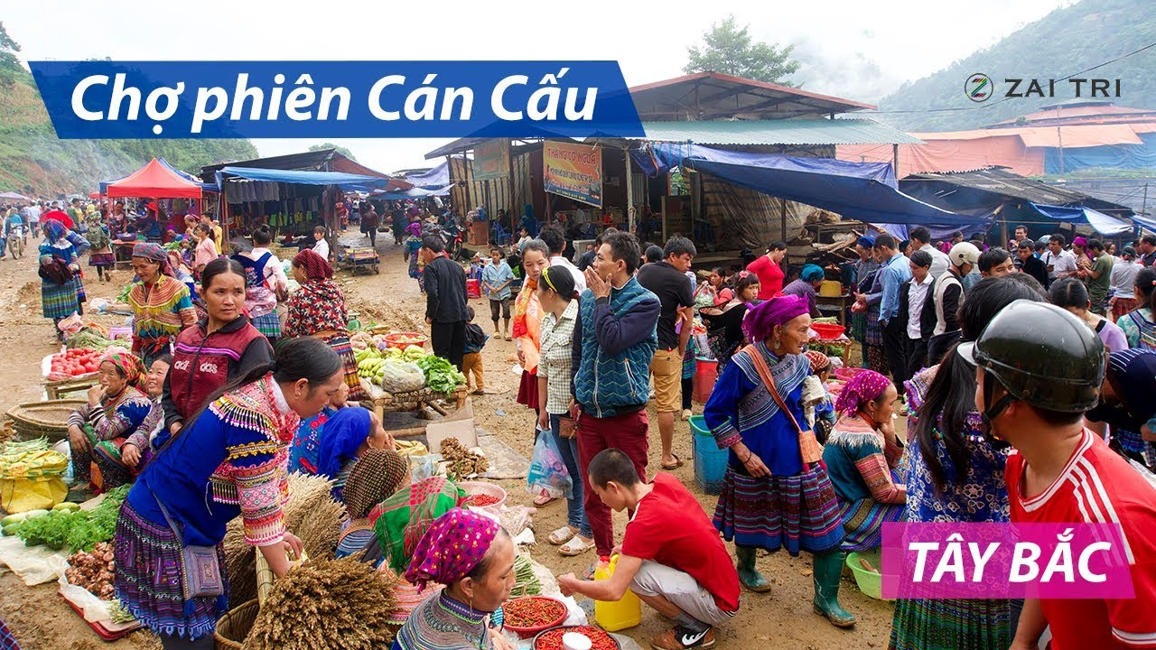

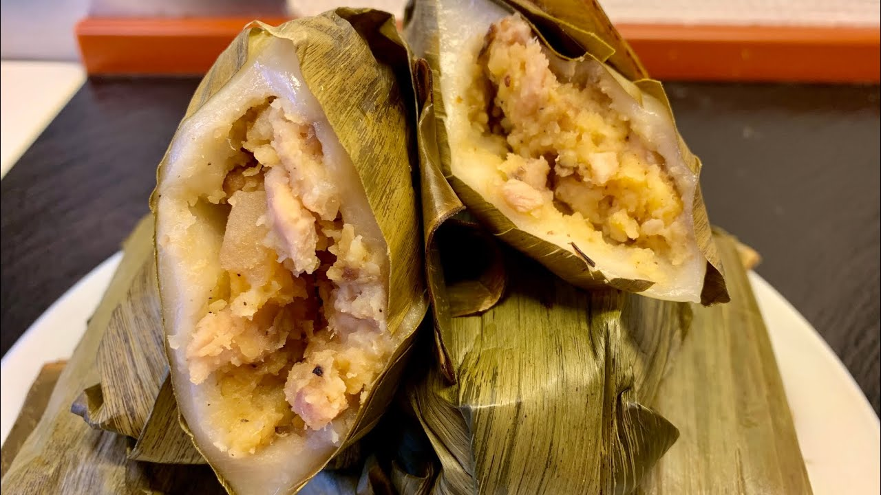
Chú thích
Con da
: loài cua nhỏ, chân có lông.
Chợ phiên
: chợ họp vào những ngày nhất định trong tháng.
Bánh rợm
: bánh bột nếp nhân đậu xanh, thịt.
Lẩy Kiều:
: lấy nguyên văn hoặc phỏng theo một vài câu, đoạn trong Truyện Kiều để thể hiện ý của mình.

Slide 10
a) Tìm những từ ngữ trong đoạn 1 thể hiện tình cảm của tác giả với quê hương.
Tình quê hương
Làng quê tôi đã khuất hẳn nhưng tôi vẫn đăm đắm nhìn theo. Tôi đã đi nhiều nơi, đóng quân nhiều chỗ phong cảnh đẹp hơn đây nhiều, nhân dân coi tôi như người làng và cũng có những người yêu tôi tha thiết, nhưng sao sức quyến rũ, nhớ thương vẫn không mãnh liệt, day dứt bằng mảnh đất cọc cằn này.

Slide 11
b) Điều gì đã gắn bó tác giả với quê hương?
Những kỉ niệm tuổi thơ đã gắn bó tác giả với quê hương.
Ở mảnh đất ấy, tháng giêng, tôi đi đốt bãi, đào ổ chuột; tháng tám nước lên, tôi đánh giậm, úp cá, đơm tép; tháng chín, tháng mười, đi móc con da dưới vệ sông. Ở mảnh đất ấy, những ngày chợ phiên, dì tôi lại mua cho vài cái bánh rợm; đêm nằm với chú, chú gác chân lên tôi mà lẩy Kiều ngâm thơ; những tối liên hoan xã, nghe cái Tị hát chèo và đôi lúc lại được ngồi nói chuyện với Cún Con, nhắc lại những kỉ niệm đẹp đẽ thời thơ ấu.

Slide 12
c) Tìm các câu ghép trong 1 đoạn của bài văn.
Tình quê hương
(1) Làng quê tôi đã khuất hẳn nhưng tôi vẫn đăm đắm nhìn theo. (2) Tôi đã đi nhiều nơi, đóng quân nhiều chỗ phong cảnh đẹp hơn đây nhiều, nhân dân coi tôi như người làng và cũng có những người yêu tôi tha thiết, nhưng sao sức quyến rũ, nhớ thương vẫn không mãnh liệt, day dứt bằng mảnh đất cọc cằn này.
(3) Làng mạc bị tàn phá nhưng mảnh đất quê hương vẫn đủ sức nuôi sống tôi như ngày xưa, nếu tôi có ngày trở về. (4) Ở mảnh đất ấy, tháng giêng, tôi đi đốt bãi, đào ổ chuột; tháng tám nước lên, tôi đánh giậm, úp cá, đơm tép; tháng chín, tháng mười, đi móc con da dưới vệ sông. (5) Ở mảnh đất ấy, những ngày chợ phiên, dì tôi lại mua cho vài cái bánh rợm; đêm nằm với chú, chú gác chân lên tôi mà lẩy Kiều ngâm thơ; những tối liên hoan xã, nghe cái Tị hát chèo và đôi lúc lại được ngồi nói chuyện với Cún Con, nhắc lại những kỉ niệm đẹp đẽ thời thơ ấu.
Tất cả 5 câu trong bài đều là câu ghép.
Notes:
Thầy cô cân nhắc chọn đoạn 1 hay đoạn 2 cho HS phân tích cấu tạo câu ghép

Slide 13
Lưu ý!
Phân tích cấu tạo câu ghép
Dùng / để ngăn cách hai vế câu.
Gạch 1 gạch dưới bộ phận chủ ngữ.
Gạch 2 gạch dưới bộ phận vị ngữ.

Slide 14
Phân tích cấu tạo câu ghép đoạn 1
(1) Làng quê tôi đã khuất hẳn nhưng tôi vẫn đăm đắm nhìn theo.
(2) Tôi đã đi nhiều nơi, đóng quân nhiều chỗ phong cảnh đẹp hơn đây nhiều, nhân dân coi tôi như người làng và cũng có những người yêu tôi tha thiết, nhưng sao sức quyến rũ, nhớ thương vẫn không mãnh liệt, day dứt bằng mảnh đất cọc cằn này.
CN1
VN1
CN2
VN2
CN1
VN1
CN2
VN2
Notes:
Thầy cô cân nhắc chọn đoạn 1 hay đoạn 2 cho HS phân tích cấu tạo câu ghép

Slide 15
Phân tích cấu tạo câu ghép đoạn 2
(3) Làng mạc bị tàn phá nhưng mảnh đất quê hương vẫn đủ sức nuôi sống tôi như ngày xưa, nếu tôi có ngày trở về.
(4) Ở mảnh đất ấy, tháng giêng, tôi đi đốt bãi, đào ổ chuột; tháng tám nước lên, tôi đánh giậm, úp cá, đơm tép; tháng chín, tháng mười, đi móc con da dưới vệ sông.
CN1
VN1
CN2a
VN2a
CN2b
VN2b
CN1
VN1
CN2
VN2
VN3
CN3 là “tôi” bị ẩn
Notes:
Thầy cô cân nhắc chọn đoạn 1 hay đoạn 2 cho HS phân tích cấu tạo câu ghép

Slide 16
Phân tích cấu tạo câu ghép đoạn 2
(5) Ở mảnh đất ấy, những ngày chợ phiên, dì tôi lại mua cho vài cái bánh rợm; đêm nằm với chú, chú gác chân lên tôi mà lẩy Kiều ngâm thơ; những tối liên hoan xã, nghe cái Tị hát chèo và đôi lúc lại được ngồi nói chuyện với Cún Con, nhắc lại những kỉ niệm đẹp đẽ thời thơ ấu.
CN1
VN1
CN2
VN2
CN3 (Tôi)
VN3
CN4 (Tôi)
VN4
Notes:
Thầy cô cân nhắc chọn đoạn 1 hay đoạn 2 cho HS phân tích cấu tạo câu ghép

Slide 17
d) Tìm các từ ngữ được lặp lại có tác dụng liên kết câu.
Tình quê hương
(1) Làng quê tôi đã khuất hẳn nhưng tôi vẫn đăm đắm nhìn theo. (2) Tôi đã đi nhiều nơi, đóng quân nhiều chỗ phong cảnh đẹp hơn đây nhiều, nhân dân coi tôi như người làng và cũng có những người yêu tôi tha thiết, nhưng sao sức quyến rũ, nhớ thương vẫn không mãnh liệt, day dứt bằng mảnh đất cọc cằn này.
(3) Làng mạc bị tàn phá nhưng mảnh đất quê hương vẫn đủ sức nuôi sống tôi như ngày xưa, nếu tôi có ngày trở về. (4) Ở mảnh đất ấy, tháng giêng, tôi đi đốt bãi, đào ổ chuột; tháng tám nước lên, tôi đánh giậm, úp cá, đơm tép; tháng chín, tháng mười, đi móc con da dưới vệ sông. (5) Ở mảnh đất ấy, những ngày chợ phiên, dì tôi lại mua cho vài cái bánh rợm; đêm nằm với chú, chú gác chân lên tôi mà lẩy Kiều ngâm thơ; những tối liên hoan xã, nghe cái Tị hát chèo và đôi lúc lại được ngồi nói chuyện với Cún Con, nhắc lại những kỉ niệm đẹp đẽ thời thơ ấu.
tôi
tôi
Tôi
tôi
mảnh đất
mảnh đất
tôi
tôi
mảnh đất
tôi
tôi
mảnh đất
tôi
tôi

Slide 18
d) Tìm các từ ngữ được thay thế có tác dụng liên kết câu.
Tình quê hương
(1) Làng quê tôi đã khuất hẳn nhưng tôi vẫn đăm đắm nhìn theo. (2) Tôi đã đi nhiều nơi, đóng quân nhiều chỗ phong cảnh đẹp hơn đây nhiều, nhân dân coi tôi như người làng và cũng có những người yêu tôi tha thiết, nhưng sao sức quyến rũ, nhớ thương vẫn không mãnh liệt, day dứt bằng mảnh đất cọc cằn này.
Đoạn 1: “mảnh đất cọc cằn” ở câu 2 được thay thế cho “làng quê tôi” ở câu 1.

Slide 19
d) Tìm các từ ngữ được thay thế có tác dụng liên kết câu.
(3) Làng mạc bị tàn phá nhưng mảnh đất quê hương vẫn đủ sức nuôi sống tôi như ngày xưa, nếu tôi có ngày trở về. (4) Ở mảnh đất ấy, tháng giêng, tôi đi đốt bãi, đào ổ chuột; tháng tám nước lên, tôi đánh giậm, úp cá, đơm tép; tháng chín, tháng mười, đi móc con da dưới vệ sông. (5) Ở mảnh đất ấy, những ngày chợ phiên, dì tôi lại mua cho vài cái bánh rợm; đêm nằm với chú, chú gác chân lên tôi mà lẩy Kiều ngâm thơ; những tối liên hoan xã, nghe cái Tị hát chèo và đôi lúc lại được ngồi nói chuyện với Cún Con, nhắc lại những kỉ niệm đẹp đẽ thời thơ ấu.
Đoạn 2: “mảnh đất quê hương” ở câu 3 được thay thế cho “mảnh đất cọc cằn” ở câu 2.
“mảnh đất ấy” ở câu 4,5 được thay thế cho “mảnh đất quê hương” ở câu 3.

Slide 20
Đánh giá mục tiêu
Đọc trôi chảy, diễn cảm và nêu được nội dung, ý nghĩa của các bài tập đọc đã học.
Đọc – hiểu nội dung, ý nghĩa của bài Tình quê hương.
Tìm được các câu ghép, từ ngữ được lặp lại, được thay thế có tác dụng liên kết câu trong bài văn.

Slide 21
Dặn dò
Xem lại bài.
Soạn tiết 4 ôn tập giữa học kì 2

Slide 22



